Slide 1
Полиморфизм

Slide 2
Полиморфизм
Языки объектно-ориентированного программирования поддерживают полиморфизм (polymorphism), который характеризуется фразой “один интерфейс, несколько методов”.

Slide 3
Полиморфизм
Проще говоря, полиморфизм — это атрибут, позволяющий с помощью одного интерфейса управлять доступом к целому классу методов. Конкретный выбор определяется возникшей ситуацией.

Slide 4
Полиморфизм
Например, допустим, что в программе определены три разных типа стека. Один стек состоит из целых чисел, другой — из символов, а третий — из чисел с плавающей точкой.
Благодаря полиморфизму программисту достаточно определить функции push() и рор(), которые можно применять к любому типу стека. В программе необходимо создать три разные версии этих функций для каждой разновидности стека, но имена этих функций должны быть одинаковыми. Компилятор автоматически выберет правильную функцию, основываясь на информации о типе данных, хранящихся в стеке.
Таким образом, функции push()и pop() — интерфейс стека — одинаковы, независимо от типа стека. Конкретные варианты этих функций определяют конкретные реализации (методы) для каждого
типа данных.

Slide 5
Полиморфизм
Полиморфизм позволяет упростить программу, создавая один интерфейс для выполнения разных действий.
Ответственность за выбор конкретного действия (метода) в возникшей ситуации перекладывается на компилятор.
Программисту не обязательно вмешиваться в этот процесс. Нужно лишь помнить правила и правильно применять общий интерфейс

Slide 6
Полиморфизм
Первые объектно-ориентированные языки были интерпретируемыми, поэтому полиморфизм был динамическим. Однако язык C++ является компилируемым. Таким образом, в языке C++ поддерживается как динамический, так и статический полиморфизм.

Slide 7
Перегрузка функций
Перегрузка функций является одной из разновидностей полиморфизма. В языке
C++ допускается использование функций с одинаковыми именами, но разными объявлениями параметров. В таких случаях говорят, что функции перегружены, а сам
процесс называется перегрузкой функций

Slide 8
Перегрузка операторов
Полиморфизм в языке C++ проявляется также в виде перегрузки операторов.
Как известно, для ввода и вывода в языке C++ применяются операторы “>>” и “<< ”. Это стало возможным благодаря тому, что в заголовке
<iostream > эти операторы перегружены.
Перегруженные операторы имеют разный смысл для разных классов, сохраняя при этом свое первоначальное значение.

Slide 9
Статические члены класса

Slide 10
Статические члены класса
Члены класса (как функции, так и переменные) могут быть статическими.
Если перед объявлением переменной-члена поставить ключевое слово s t a t i c ,компилятор создаст только один экземпляр этой переменной, который будет использоваться всеми объектами данного класса.
В отличие от обычных переменных-членов, статические переменные-члены не копируются для каждого объекта отдельно. Независимо от количества объектов класса, статическая переменная всегда существует в одном экземпляре. Таким образом, все объекты данного класса используют одну и ту же переменную.
Все статические переменные инициализируются нулем еще до создания первого объекта класса.

Slide 11
Статические члены класса
Объявление статической переменной-члена в классе не означает ее определения
(иначе говоря, память для нее не выделяется).
Чтобы разместить статическую переменную в памяти, следует определить ее вне класса, т.е. глобально. Для этого в повторном объявлении статической переменной перед ее именем указывается имя класса, которому она принадлежит, и оператор разрешения области видимости.
(Напомним, что объявление класса представляет собой всего лишь логическую схему, а не физическую сущность.)

Slide 12
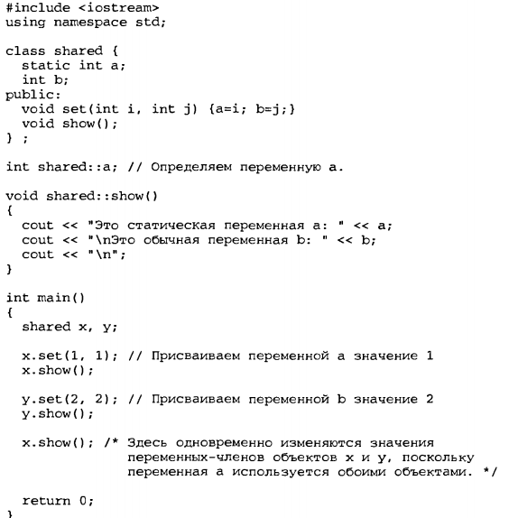
Статические члены класса

Slide 13
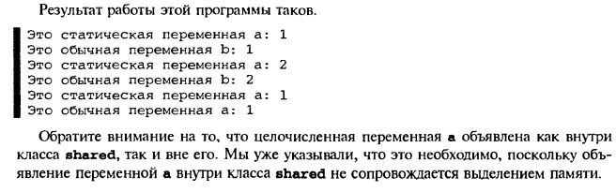
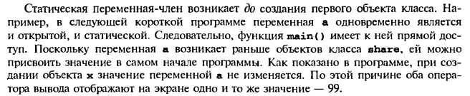
Статические члены класса

Slide 14
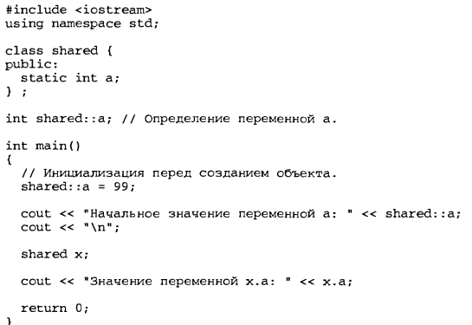

Статические члены класса

Slide 15
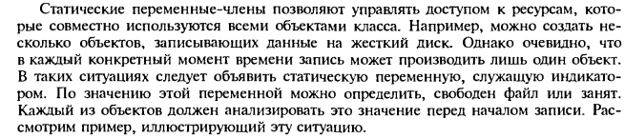

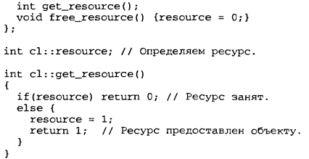
Статические члены класса

Slide 16
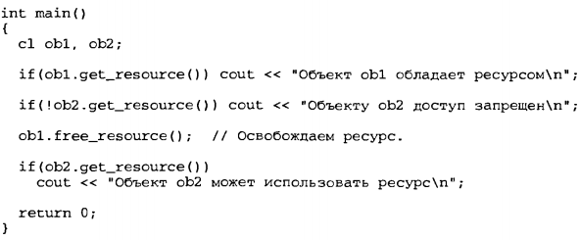
Статические члены класса

Slide 17
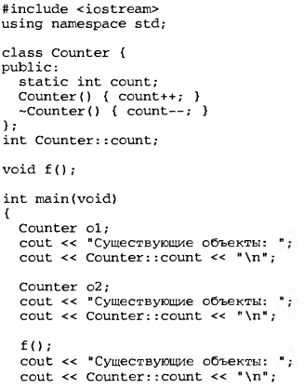
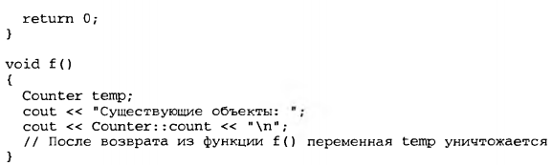

Slide 18
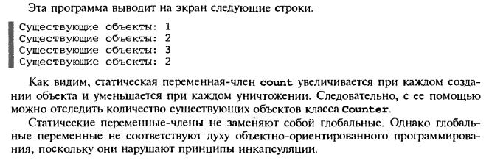
Статические члены класса

Slide 19
Статические функции-члены
Функции-члены также могут быть статическими, но на них распространяется несколько ограничений.
Они имеют прямой доступ только к другим статическим членам класса. (Разумеется, глобальные функции и данные также доступны статическим
функциям-членам.)
Статическая функция-член не имеет указателя t h i s).
Одна и та же функция не может одновременно иметь
статическую и нестатическую версии.
Статические функции не могут быть виртуальными.
Cтатические функции нельзя объявлять с помощью ключевых слов c o n s t или v o l a t i l e .

Slide 20

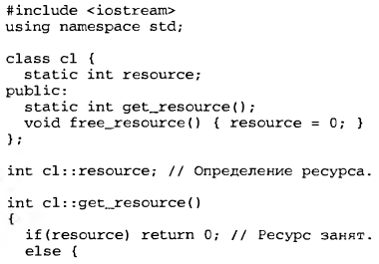

Статические функции-члены

Slide 21
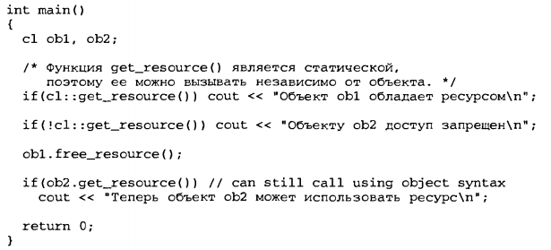
Статические функции-члены

Slide 22

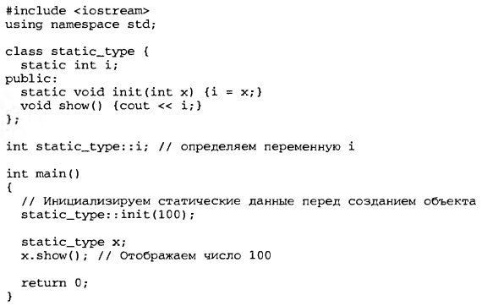
Статические функции-члены

Slide 23
Вложенные классы
Один класс можно определить внутри другого. Таким образом создаются вложенные классы.
Поскольку объявление класса фактически определяет его область видимости, вложенные классы могут существовать только внутри области видимости внешнего класса.
Вложенные классы используются редко. Поскольку в языке
C++ существует гибкий и мощный механизм наследования, необходимости создавать вложенные классы практически нет.

Slide 24

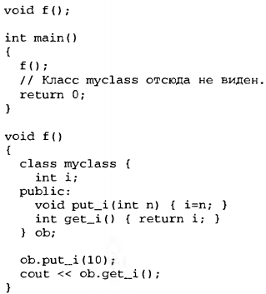
Локальные классы

Slide 25
Локальные классы
На локальные классы налагается несколько ограничений.
Во-первых, все функции-члены должны определяться внутри объявления локального класса.
Во-вторых, локальные классы не могут обращаться к локальным переменным, объявленным внутри функции, за исключением статических локальных переменных
( s t a t i c ) и внешних переменных (e x t e r n ). Однако они имеют доступ к именам типов и перечислениям, определенным во внешней функции.
В-третьих, внутри локальных классов нельзя объявлять статические переменные.
Из-за этих ограничений локальные классы применяются довольно редко.

Slide 26
Передача объектов функциям
Объекты можно передавать функциям, как обычные переменные.
Для этого применяется обычный механизм передачи параметров по значению.
Несмотря на внешнюю простоту, этот процесс может привести к неожиданным последствиям, касающимся конструкторов и деструкторов.

Slide 27
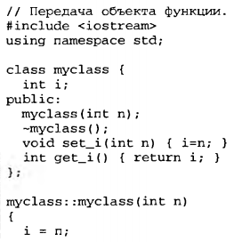
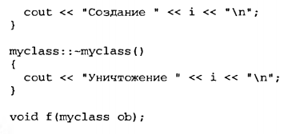
Передача объектов функциям

Slide 28
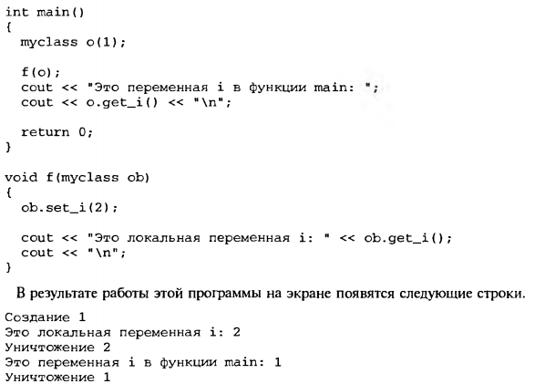
Передача объектов функциям

Slide 29
Передача объектов функциям
Как показывают эти результаты, в ходе работы программы конструктор вызывался лишь однажды, при создании объекта о в функции main (), в то же время, деструктор был вызван дважды.
Рассмотрим причины этой ситуации.
Когда объект передается в функцию, создается его копия. Именно эта копия становится параметром функции. Это означает, что в программе появился новый объект.
По завершении работы функции копия аргумента (т.е. параметр) уничтожается.
Это порождает два принципиально важных вопроса. Во-первых, вызывается ли конструктор при создании копии аргумента? Во-вторых, вызывается ли деструктор при уничтожении параметра?

Slide 30
Передача объектов функциям
При создании копии аргумента обычный конструктор не вызывается. Вместо него вызывается конструктор копирования. Именно он и создает новую копию аргумента.
Конструктор копирования можно определять явно. Однако, если объявление класса не содержит явного определения конструктора копирования, как в нашем примере, вызывается автоматический конструктор копирования, предусмотренный по умолчанию. Он создает побитовую (т.е. идентичную) копию объекта. Это легко понять. Ведь обычный конструктор нельзя вызывать для создания копии уже существующего объекта, поскольку такой вызов заменил бы текущее состояние объекта первоначальным.
В то же время при передаче объекта в функцию нам нужен полный дубликат объекта, отражающий его текущее, а не первоначальное состояние.

Slide 31
Передача объектов функциям
По завершении работы функции копия объекта выходит из области видимости, поэтому вызывается его деструктор.
Вот почему в предыдущей программе деструктор вызывался дважды.
Сначала он вызывается, когда параметр функции f () выходит из своей области видимости, а затем — когда при завершении работы
программы уничтожается объект о.

Slide 32
Передача объектов функциям
Если возникает необходимость создать копию объекта и передать ее функции, обычный конструктор не вызывается. Вместо него вызывается автоматический конструктор копирования, создающий побитовый дубликат объекта.
Однако при уничтожении копии объекта (как правило, в момент возвращения из функции) вызывается его деструктор.

Slide 33
Передача объектов функциям
Поскольку автоматический конструктор копирования создает точную копию оригинала, он может стать источником проблем.
Даже если объект передается функции по значению, что теоретически позволяет защитить аргумент от изменения, возможны побочные эффекты. Например, если объект, передаваемый как параметр, выделяет динамическую память в момент своего создания и освобождает ее при своем уничтожении, его локальная копия внутри функции будет освобождать ту же самую область памяти при вызове деструктора. Это приведет к повреждению оригинала.
Для того чтобы предотвратить появление таких проблем, в классе необходимо явно определить конструктор копирования.

Slide 34
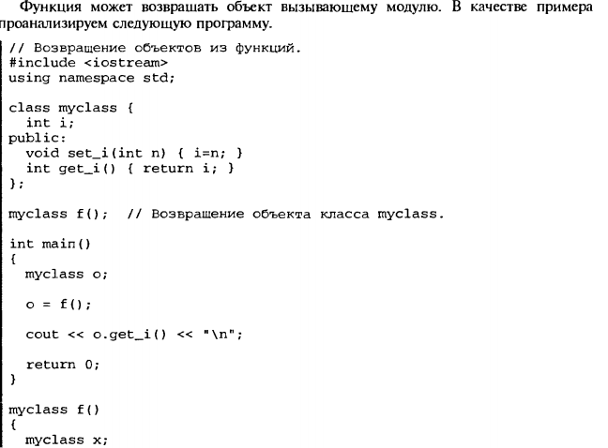

Возвращение объектов

Slide 35
Возвращение объектов
При возвращении из функции автоматически создается временный объект, в кото­ром хранится возвращаемое значение. Именно этот объект на самом деле возвращается в вызывающий модуль. После возвращения этот объект уничтожается. Это может привести к непредсказуемым последствиям.
Например, если деструктор возвращаемого объекта должен освобождать динамическую память, она будет освобождаться, даже если объект, которому присваивается возвращаемое значение, по-прежнему ссылается на нее. Избежать этого можно с помощью перегрузки оператора присваивания и определения конструктора копирования.

Slide 36
Присваивание объектов
Если объекты имеют одинаковый тип, их можно присваивать друг другу.
При этом данные, содержащиеся в объекте, стоящем в правой части оператора присваивания, присваиваются переменным-членам объекта, стоящего в левой части.

Slide 37
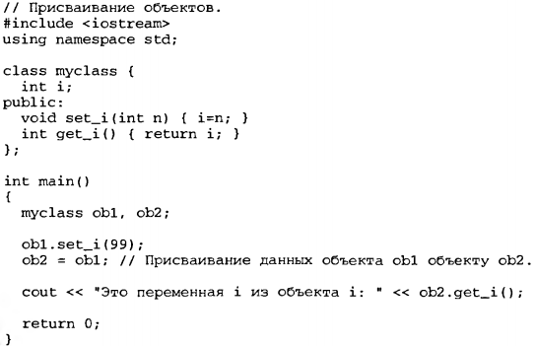
Присваивание объектов
Проиллюстрируем этот механизм с помощью следующей программы, выводящей на экран число 99.

Slide 38
Присваивание объектов
По умолчанию все данные из одного объекта присваиваются соответствующим переменным другого объекта с помощью побитового копирования.
Однако оператор присваивания можно перегрузить и определить другую процедуру.

Slide 39
Массивы объектов

Slide 40
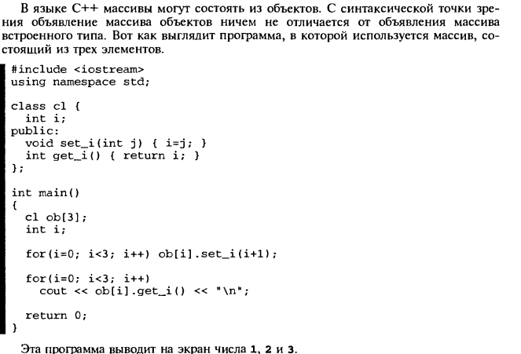
Массивы объектов

Slide 41
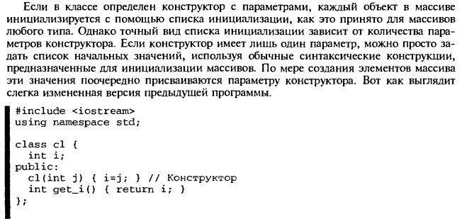
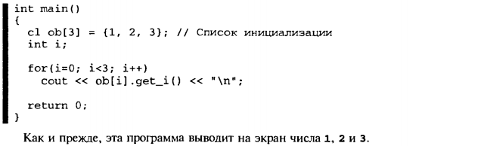
Массивы объектов

Slide 42
Массивы объектов
Фактически список инициализации, показанный в этой программе, является сокращенным вариантом более сложной формы:
Здесь конструктор c1 вызывается явно. Разумеется, короткая форма инициализации используется чаще. В основе этого способа лежит возможность автоматического преобразования типа, если конструктор имеет только один аргумент.
Таким образом, сокращенную форму инициализации можно использовать, только если массив состоит из объектов, конструкторы которых имеют лишь один аргумент.

Slide 43
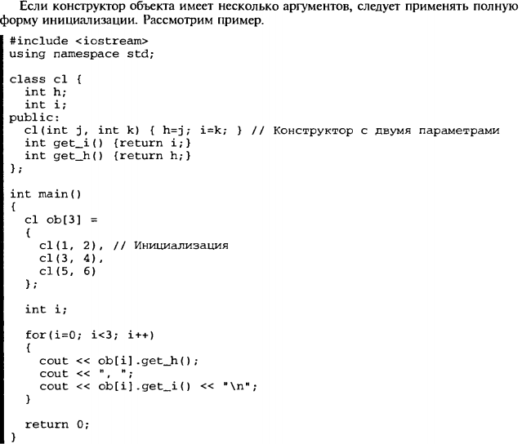
Массивы объектов

Slide 44
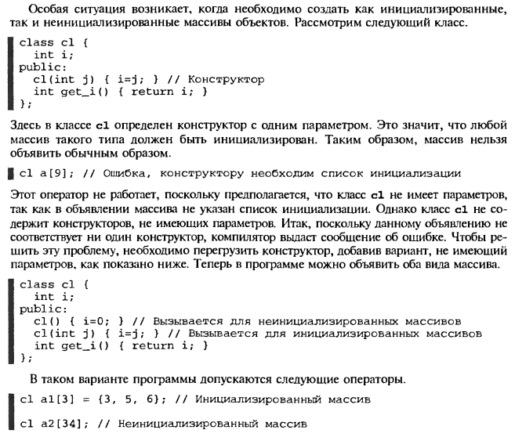
Инициализированные и неинициализированные массивы

Slide 45
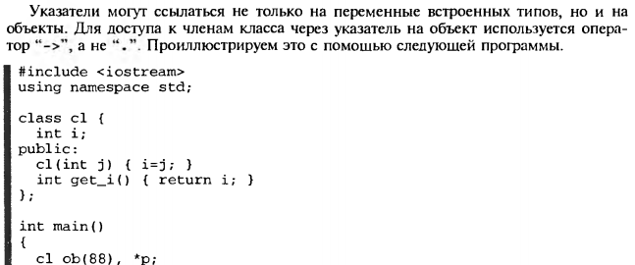
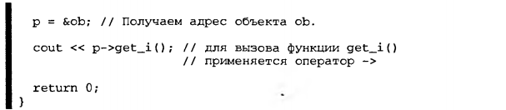
Массивы объектов
Указатели на объекты

Slide 46
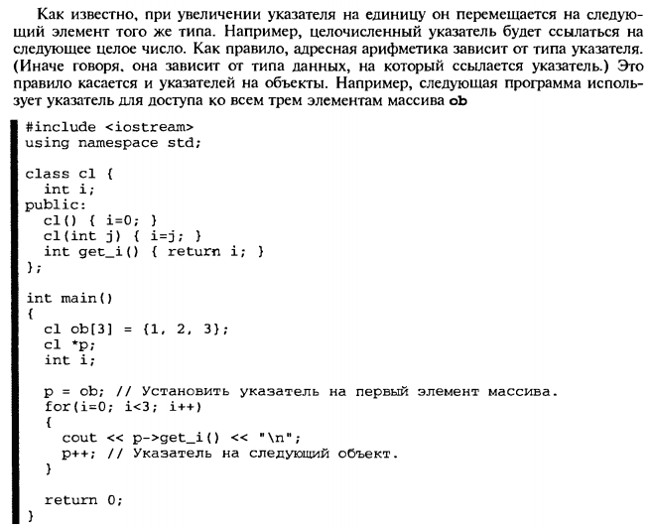
Массивы объектов
Указатели на объекты

Slide 47
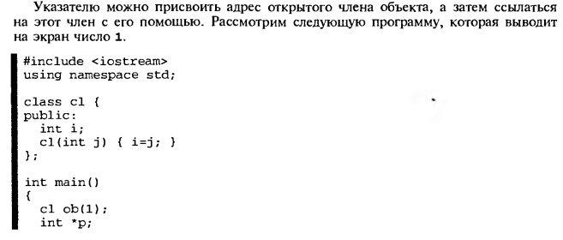
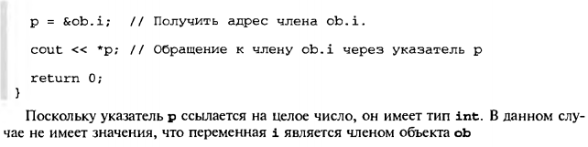
Массивы объектов
Указатели на объекты

Slide 48
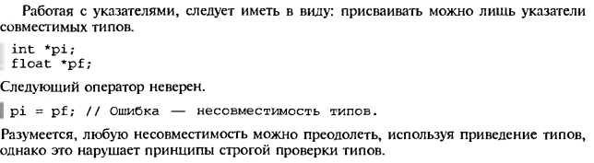
Проверка типа указателей

Slide 49
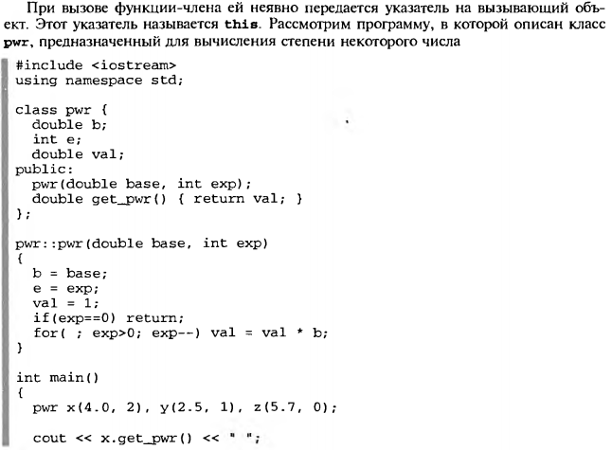

Указатель this

Slide 50
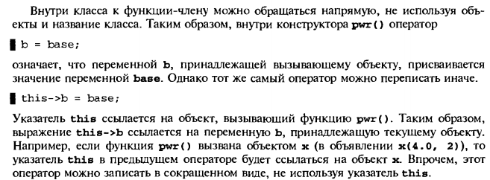
Указатель this

Slide 51
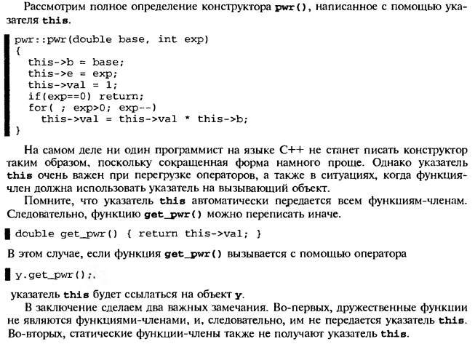
Указатель this

Slide 52
Указатели на производные типы
Как правило, указатель одного типа не может ссылаться на объект другого типа.
Однако у этого правила есть важное исключение, касающееся производных классов.

Slide 53
Указатели на производные типы
Предположим для начала, что в программе объявлены два класса: B и D. Кроме того, допустим, что класс D является производным от базового класса В. В этом случае указатель типа В* может ссылаться и на объекты типа D. В принципе, указатель на базовый класс можно использовать как указатель на объект любого производного класса.
Однако обратное утверждение неверно. Указатель типа D* не может ссылаться на объекты класса B. Кроме того, с помощью указателя на базовый класс можно ссылаться только на наследуемые члены, но не на новые члены производного класса.
(Однако указатель на базовый класс можно привести к типу указателя на производный класс и получить доступ ко всем членам производного класса.)

Slide 54
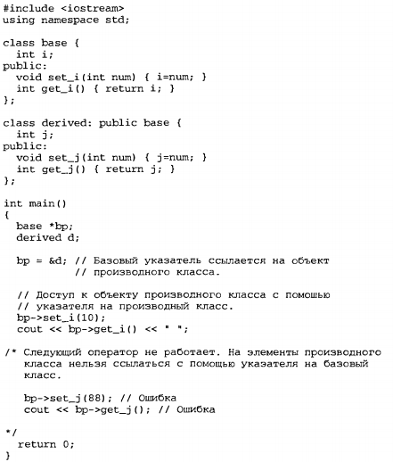
Рассмотрим короткую программу, иллюстрирующую применение указателя на базовый класс для доступа к объектам производного класса.

Slide 55

Указатели на производные типы
Как видим, указатель на базовый класс позволяет обращаться к объекту производного класса.
Выше мы уже отмечали, что указатель на базовый класс можно привести к типу указателя на производный класс. Проиллюстрируем эту возможность следующим примером

Slide 56
Указатели на производные типы
Следует помнить, что адресная арифметика зависит от типа базового указателя.
По этой причине, если указатель на объекты базового класса используется для доступа к производным объектам, увеличение указателей не откроет доступ к следующему объекту производного типа.
Вместо этого он будет ссылаться на объект базового типа.
Разумеется, это может вызвать недоразумения.
Рассмотрим программу, которая, будучи совершенно правильной с синтаксической точки зрения, является ошибочной.

Slide 57
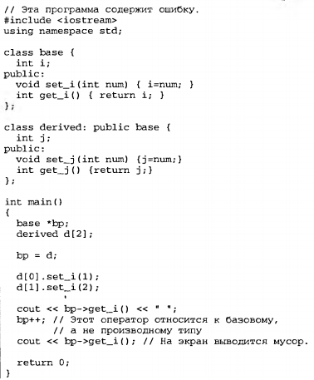
Указатели на производные типы
.

Slide 58
Указатели на производные типы
.
Использование указателей на производные типы оказывается полезным для поддержки динамического полиморфизма с помощью механизма виртуальных функций

Slide 59
Указатели на члены класса
.
В языке C++ существует особый тип указателя, который ссылается на член класса вообще, а не на конкретный экземпляр этого члена в объекте.
Указатель такого вида называется указателем на член класса. Этот необычный указатель задает смещение внутри объекта соответствующего класса.
Поскольку указатели на члены класса не являются указателями в обычном смысле слова, к ним нельзя применять операторы “.” и “->”.
Чтобы обратиться к члену класса с помощью указателя на него, следует применять особые операторы “.*” и “->*”.

Slide 60
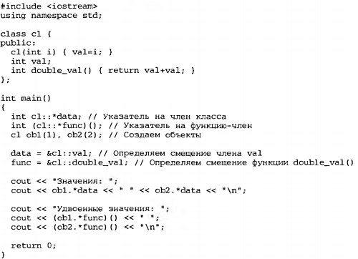
Указатели на члены класса
Notes:
Эта программа создает два указателя на члены класса: data и func. Обратите особое внимание на синтаксические особенности их объявлений. Объявляя указатели на члены, следует задавать имя класса и применять оператор разрешения области видимости. Кроме того, программа создает два объекта класса cl: оb1 и оЬ2. Указатели на члены класса могут ссылаться как на переменные, так и на члены. Затем вычисляются адреса членов val и double_val(). Эти “адреса” представляют собой смещения соответствующих членов в объекте класса cl. Значения, хранящиеся в переменной val в каждом из объектов, выводятся на экран с помощью указателя data. В заключение программа вызывает функцию double_func(), используя переменную func, являющуюся указателем на член класса. Обратите внимание на то, что для правильного выполнения оператора необходимы дополнительные скобки.

Slide 61
Указатели на члены класса
Для доступа к члену класса через объект или ссылку на него используется оператор “.*”
Если задан указатель на объект, для доступа к его членам необходимо применять оператор “->*”.

Slide 62

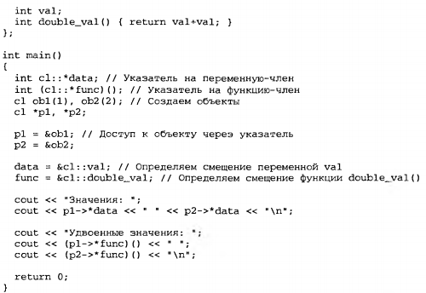
Указатели на члены класса
Notes:
В этом варианте программы переменные p1и р2 являются указателями на объекты класса cl, поэтому для доступа к членам val и double_func () применяется оператор “->*”

Slide 63
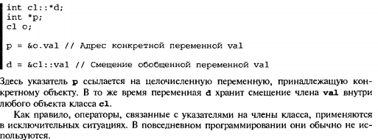
Указатели на члены класса
Запомните, что указатели на члены отличаются от указателей на конкретные элементы объекта.
Рассмотрим фрагмент программы, полагая, что класс cl объявлен, как показано выше.

Slide 64
Ссылки
В языке C++ есть переменные, очень напоминающие указатели. Они называются ссылками (reference).
По существу, ссылка — это неявный указатель.
Они используются: для передачи параметров функции, для возврата значения функции и в качестве самостоятельных переменных.
Рассмотрим каждый из этих вариантов.

Slide 65
Передача параметров с помощью ссылок
Вероятно, самое важное применение ссылок заключается в создании функций, которые автоматически предусматривают передачу параметров по ссылке.
Аргументы передаются функции двумя способами: по значению и по ссылке.

Slide 66
Передача параметров с помощью ссылок
Если аргумент передается по значению, функция получает его копию.
По умолчанию в языке C++ применяется передача аргументов по значению, однако есть две возможности передать их по ссылке.
Во-первых, можно явно передать указатель
на аргумент.
Во-вторых, можно передать ссылку на аргумент. В большинстве ситуаций второй способ более предпочтителен.

Slide 67
Передача параметров с помощью ссылок
Чтобы осознать, насколько ценной является эта возможность, рассмотрим механизм передачи параметров по ссылке с помощью указателей. Следующая программа явно создает указатель на аргумент функции n e g (), предназначенной для изменения знака целочисленной переменной.

Slide 68
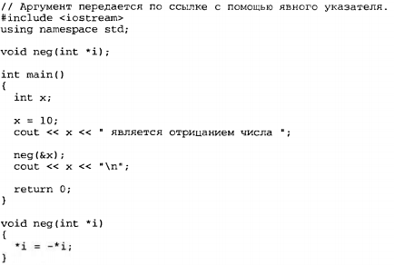
Передача параметров с помощью ссылок
Notes:
В данной программе функция n e g ( ) получает в качестве параметра указатель па
целочисленную переменную, знак которой следует поменять на противоположный.
Следовательно, функция n e g ( ) должна явно получать адрес переменной х. Кроме того, чтобы получить доступ к переменной, на которую ссылается указатель i внутри функции n e g ( ) , необходимо применять оператор Вот как устроен механизм передачи аргументов по ссылке в языке C++, причем в языке С этот способ является единственным. К счастью, в языке C++ существует возможность автоматизировать этот механизм, используя параметры, являющиеся ссылками.

Slide 69
Передача параметров с помощью ссылок
Чтобы создать ссылку на параметр, перед его именем следует ставить символ &.
Вот как, например, объявляется ссылка на аргумент i функции neg ().
void neg(int &i);
В этом случае имя i становится вторым именем аргумента функции n e g (), и любые операции над ней автоматически распространяются на фактический аргумент. С технической точки зрения переменная i является неявным указателем на аргумент функции. Теперь оператор становится лишним. Кроме того, теперь необязательно ставить перед именем аргумента символ &.

Slide 70
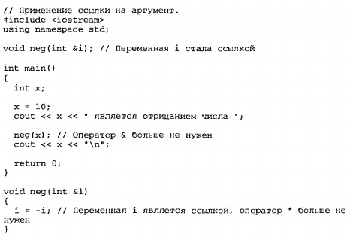
Передача параметров с помощью ссылок

Slide 71
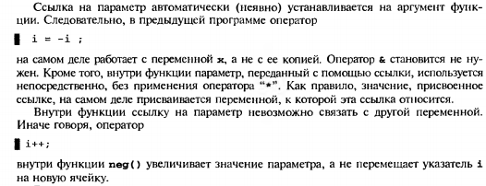
Передача параметров с помощью ссылок

Slide 72
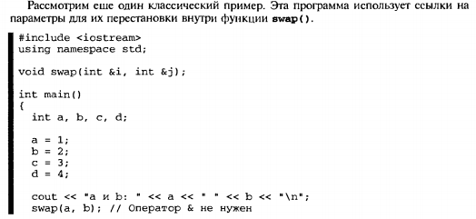
Передача параметров с помощью ссылок

Slide 73
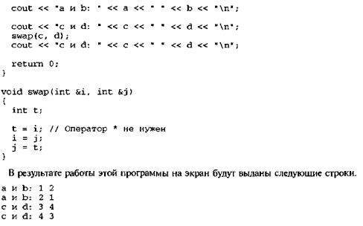
Передача параметров с помощью ссылок

Slide 74
Передача ссылок на объекты
При передаче объекта в качестве параметра функции
создается его копия.
По завершении работы функции вызывается деструктор копии.
Однако, если параметр вызывается по ссылке, копия объекта не создается.
Это значит, что после возврата управления параметр функции не уничтожается и деструктор
не вызывается.
Рассмотрим следующий пример.

Slide 75
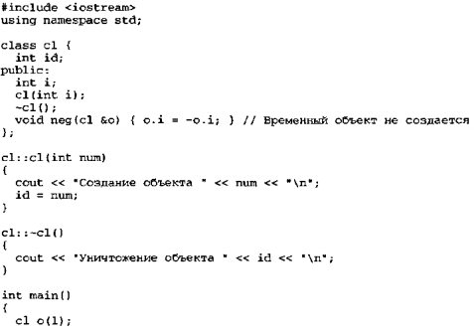
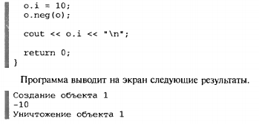
Передача ссылок на объекты

Slide 76
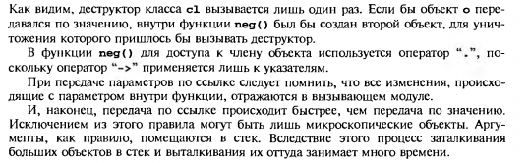
Передача ссылок на объекты

Slide 77
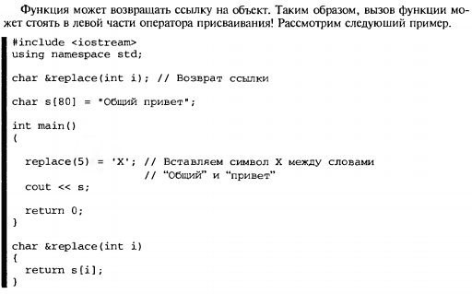
Возврат ссылок

Slide 78


Возврат ссылок

Slide 79
Независимые ссылки
Мы рассмотрели две ситуации, в которых применяются ссылки: передача параметров и возврат значения функции. Однако ссылку можно объявлять просто как переменную. Такие ссылки называются независимыми.
Независимые ссылки являются псевдонимами объектов.
При объявлении независимых ссылок они обязательно инициализируются, поскольку после инициализации
их нельзя связывать с другими объектами. Следовательно, единственный способ задать значение ссылки — инициализировать ее. (В языке C++ инициализация значительно отличается от оператора присваивания.)
Рассмотрим программу, в которой применяются независимые ссылки.

Slide 80
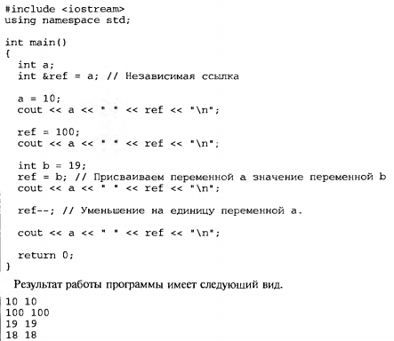
Независимые ссылки

Slide 81

Независимые ссылки

Slide 82

Ссылки на производные типы

Slide 83

Ограничения на ссылки

Slide 84
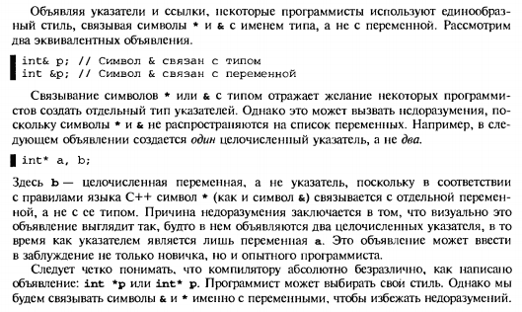
Стиль

